Slide 2
Belege... Rechnungen

Slide 4
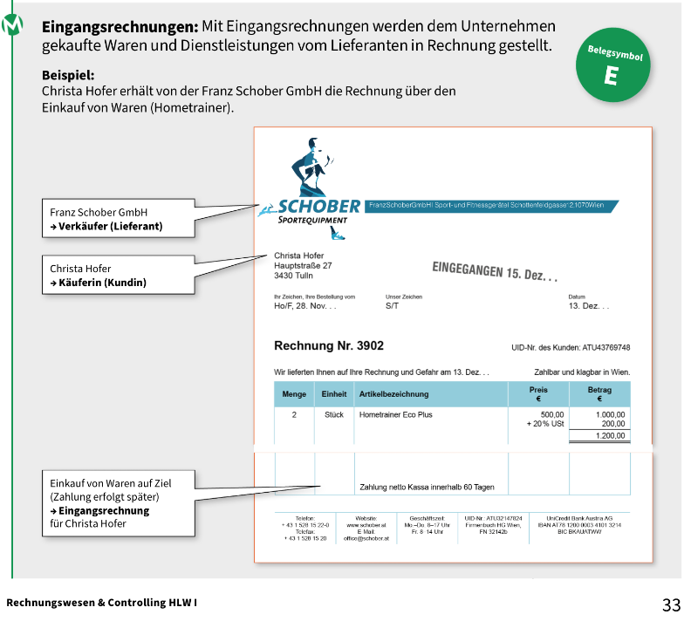
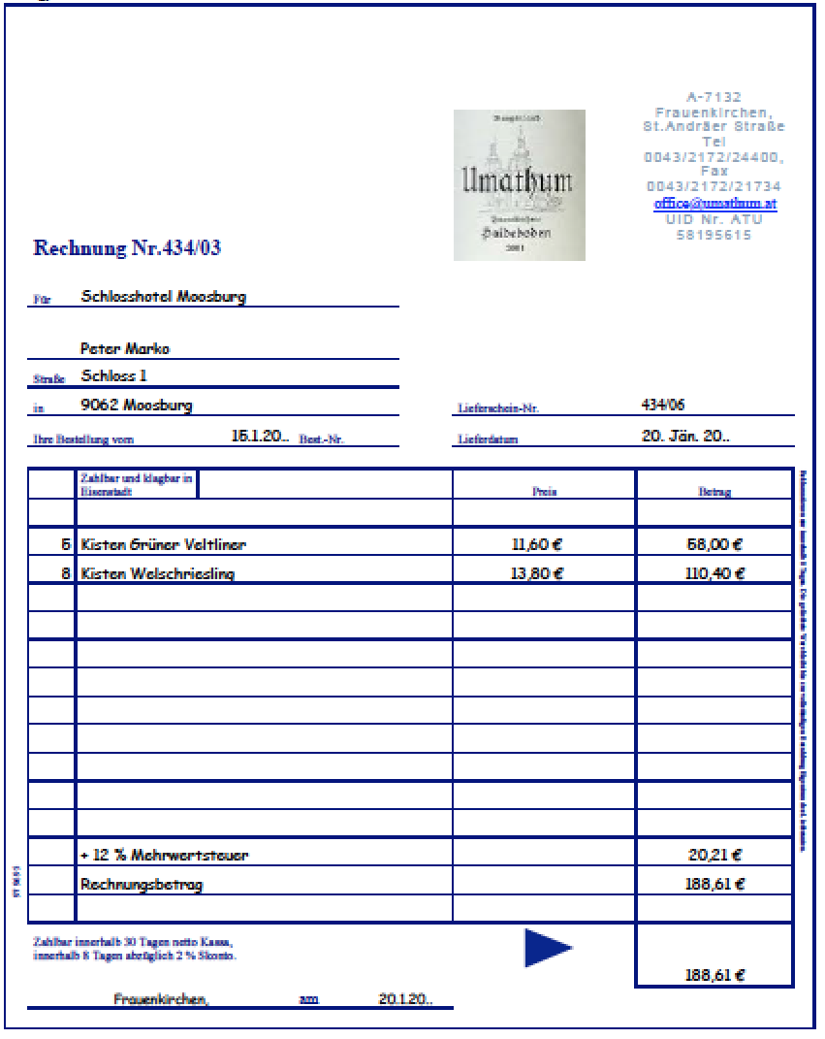
Eingangsrechnung: nicht bez. Re vom Lieferanten
ZB aus dem Beispiel: Hotel Schloss Moosburg
Rechnung von einem Lieferanten,
Wurde noch nicht bezahlt
(weder bar, noch mit Karte)

Slide 5
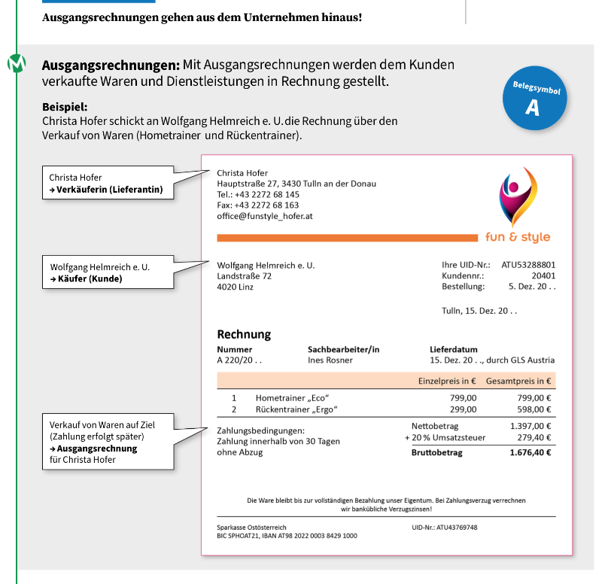
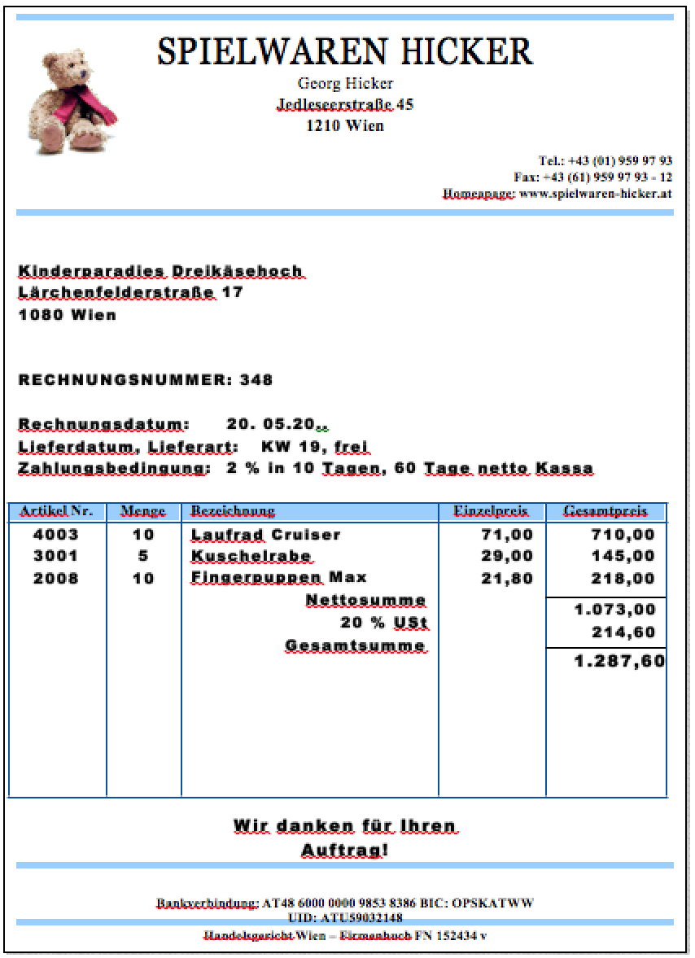
Ausgangsrechnung: Rechnung an Kunden, die nicht noch bezahlt wurde
AR: Aus Sicht Spielwarenhandel Hicker
Rechnung von meinem Unternehmen an einen Kunden
Wurde noch nicht bezahlt
(weder bar noch mit Karte)

Slide 6
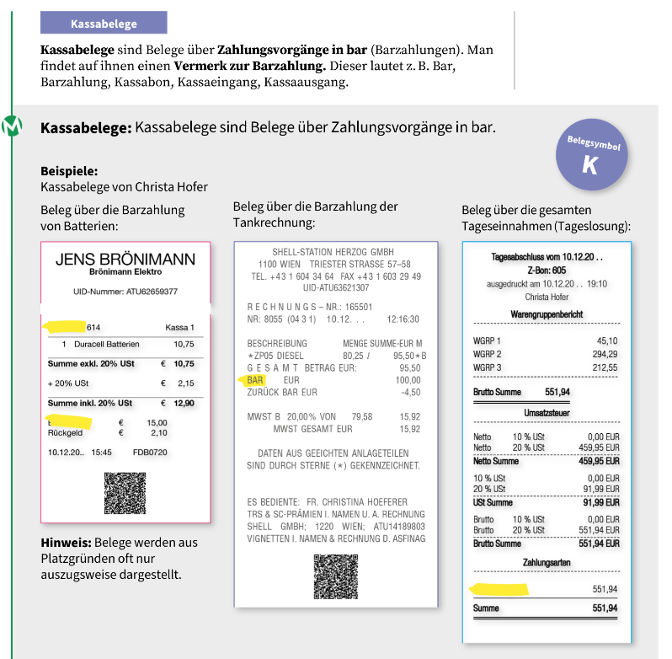
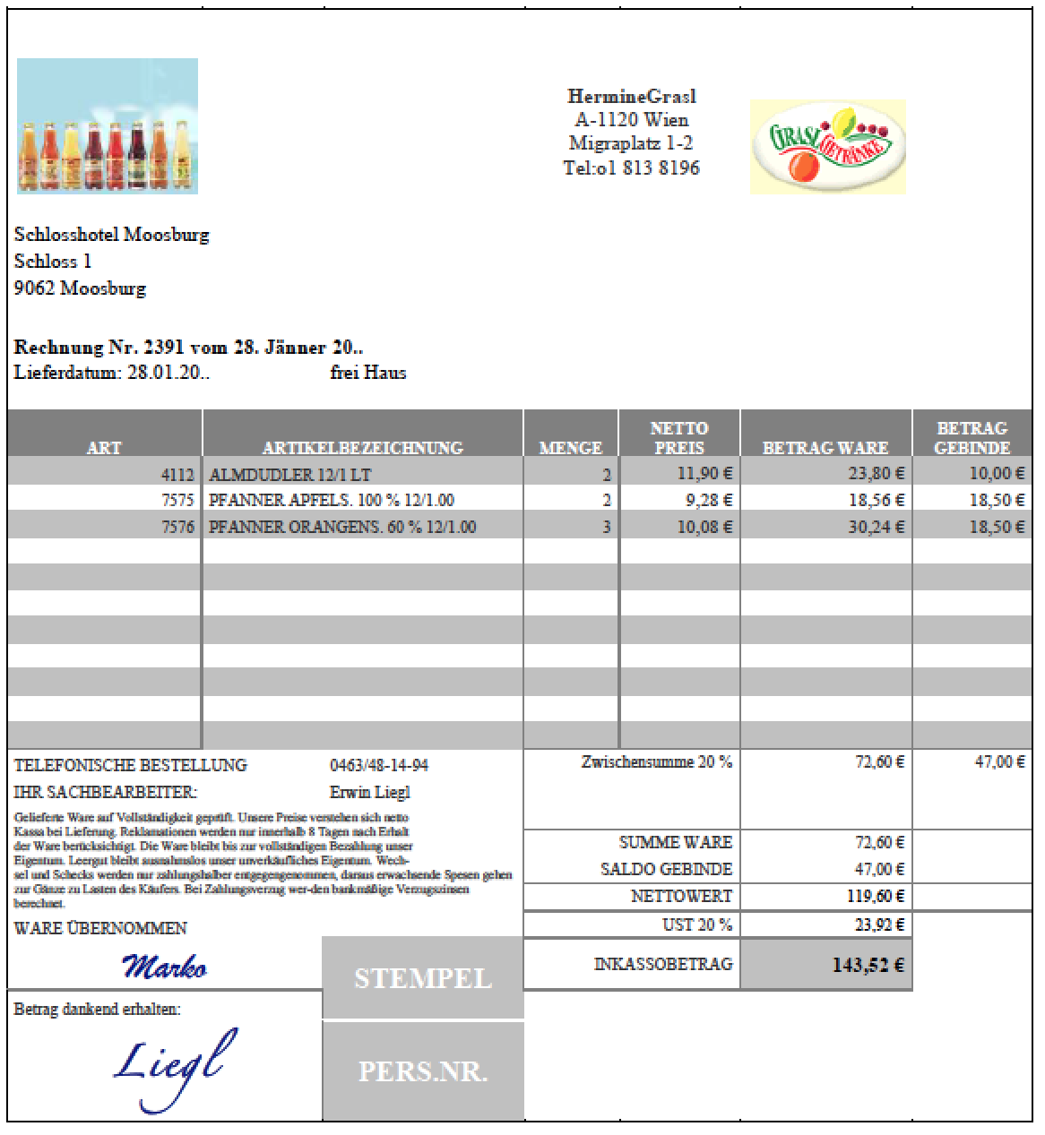
Kassabeleg: zB Rechnung die bar bezahlt wurde
Beispiel aus Hotel Schloss Moosburg
Wurde bar bezahlt
Formulierungen wie...
„ Betrag dankend erhalten“ ...

Slide 7
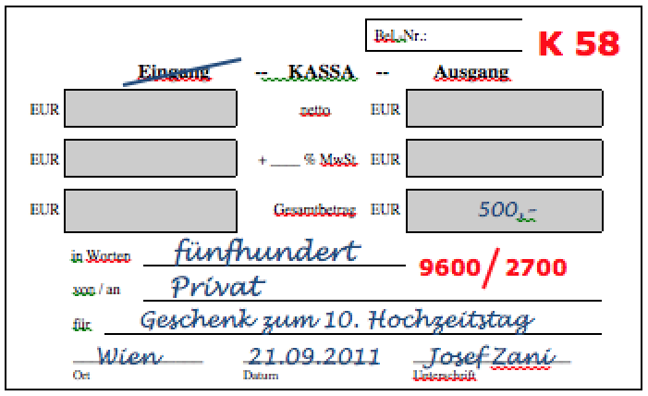
Kassabelege...: Privat
Bürobedarf Zani GmbH Grundlagen des Belegwesens
Kassabeleg bei Kassaeingang oder Kassaausgang:
Z.B. für eine Privatentnahme

Slide 8
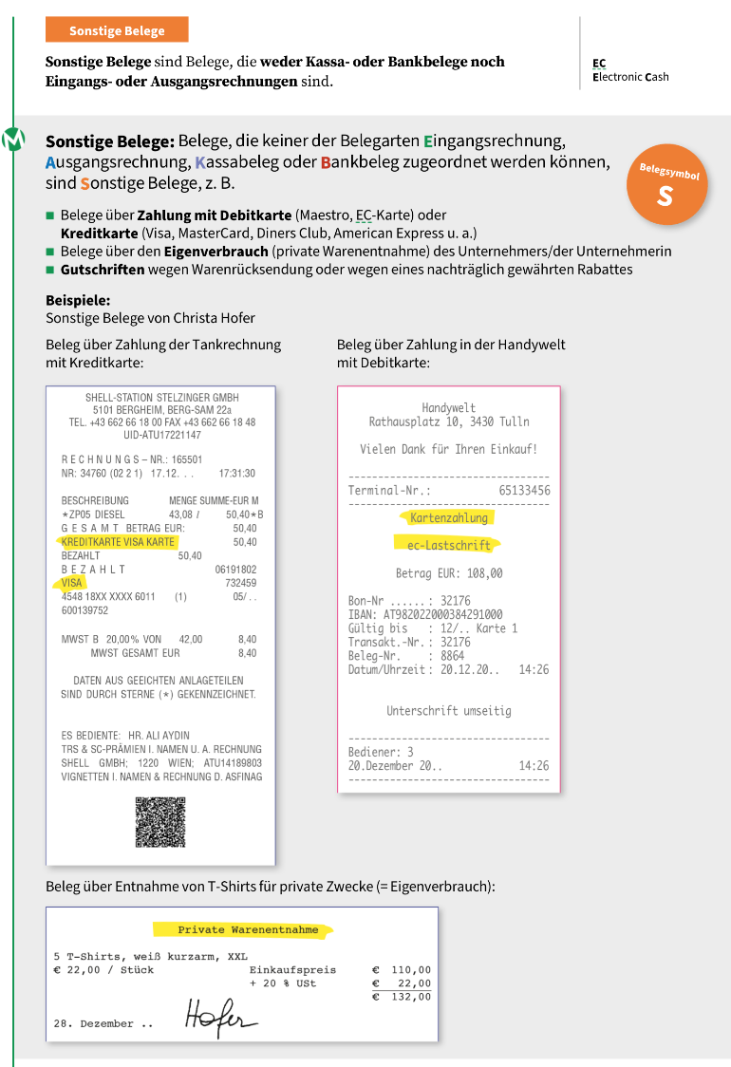
Sonstige Belege

Slide 9
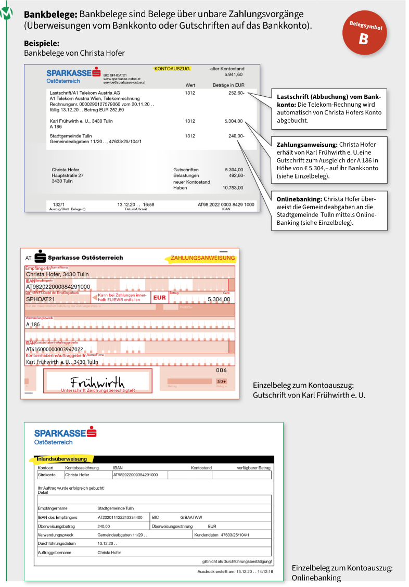
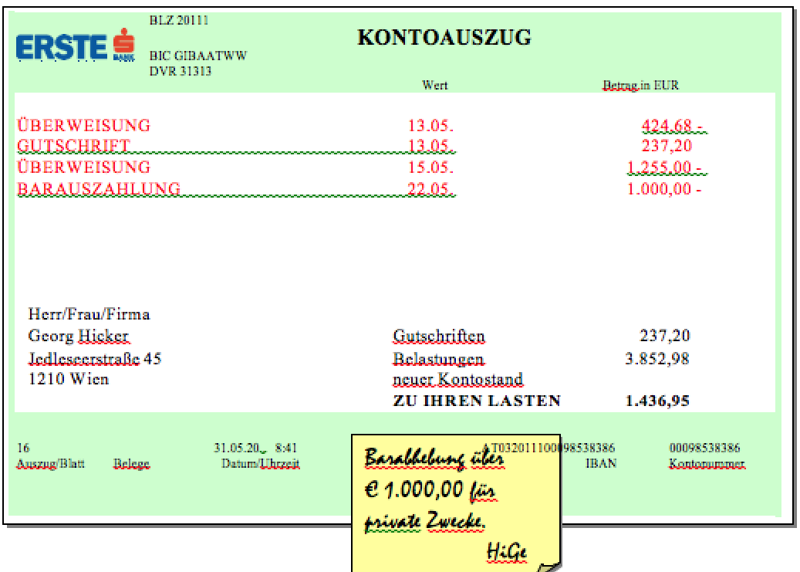
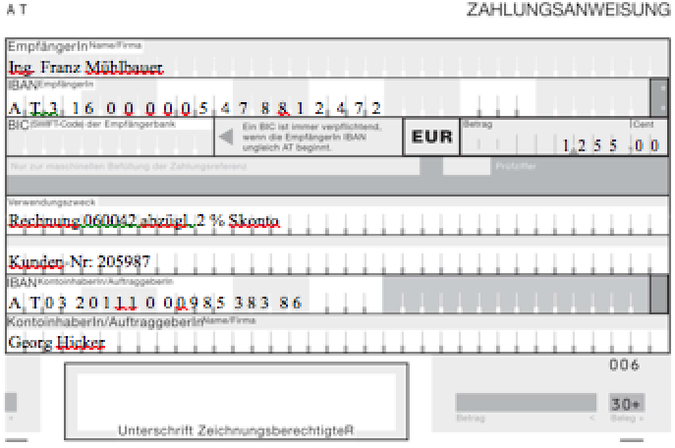
Bankbeleg

Slide 10
Übungen zu Belegerkennung
S. 38 ff Ü 2.09, 2.10.,2.11, 2.12,

Slide 11
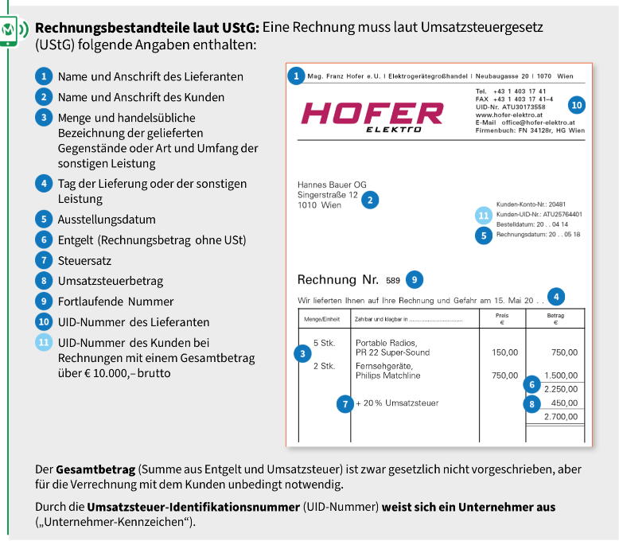
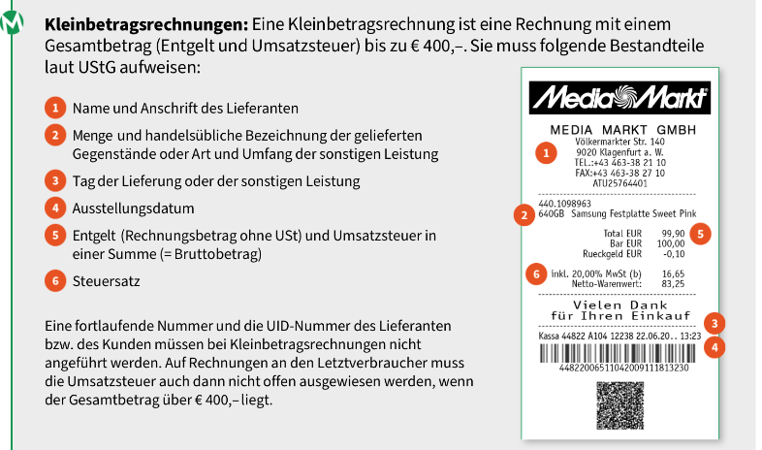
Rechnungselemente

Slide 12
Rechnungen laut Umsatzsteuergesetz
Über € 400
(inklusive Umsatzsteuer)
Bis € 400
(inklusive Umsatzsteuer)
Name und Anschrift Lieferant
Name und Anschrift Kunde
Menge und Art der Leistung
Tag der Lieferung/Leistung
Ausstellungsdatum
Entgelt ohne Umsatzsteuer (Netto)
Steuersatz
Umsatzsteuerbetrag
Fortlaufende (Rechnungs)Nummer
UID Nr. des Lieferanten
UID Nr. des Kunden bei Rechnungen über € 10.000
Name und Anschrift Lieferant
kann entfallen
Menge und Art der Leistung
Tag der Lieferung/Leistung
Ausstellungsdatum
Entgelt mit Umsatzsteuer (Brutto)
Steuersatz
kann entfallen
kann entfallen
kann entfallen
kann entfallen

Slide 16
Rechnungsprüfung
Rechnungen werden sowohl der formalen (=gesetzliche Bestandteile) als auch der materiellen Prüfung (Höhe und Inhalt) unterzogen

Slide 17
Aufbewahrungspflicht für Unternehmer
Belege müssen sieben Jahre aufbewahrt werden. Die Frist beginnt mit Ende des Jahres, für das die letzte Eintragung in die Bücher vorgenommen wurde.
(laut UGB § 212)

